Slide 1
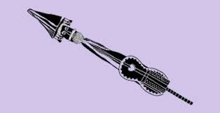
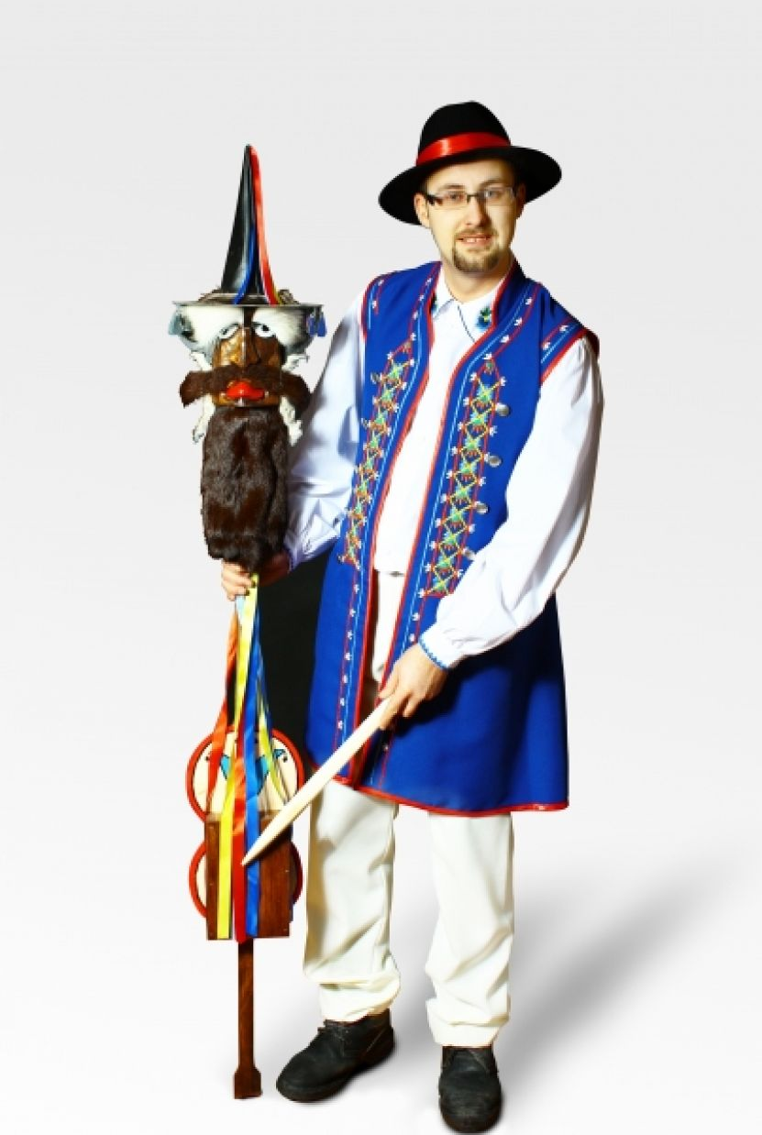
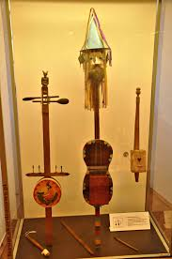
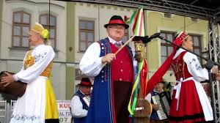
Diabelskie skrzypce

Slide 2
Co to są?
Diabelskie skrzypce to wysoki instrument mierzący do dwóch metrów. Posiada pudło rezonansowe, wiele brzękadeł oraz struny z drutu. Część górna zawiera metalowe talerze i ozdobiona jest maską diabła (stąd nazwa) oraz wieloma kolorowymi wstążkami. Jest to więc rodzaj perkusji i kontrabasu w jednym. I można też wydobyć z niego różne dźwięki stukając nim o podłogę.

Slide 3
Jego cechy
Instrument ludowy szarpany
Ma jedną strunę
Pudło rezonansowe jest oparte na długim kiju

Slide 4
Budowa instrumentu
Na szczycie długiego kija osadzona jest maska gbura, diabła, o wiechowatych włosach wyłażących spod kapelusza, którego rondo przyozdabiają dzwoniące przy każdym ruchu blaszki.
Poniżej połowy kija jest umieszczona deska mającą kształt skrzypiec. Ze szczytem instrumentu łączą ją jedna, dwie lub trzy struny z drutu, które pociągane brzęczą. Do deski przymocowane jest blaszane pudełko wypełnione twardymi przedmiotami, które grzechoczą przy potrząśnięciu.

Slide 5
Technika gry i rola w muzyce
Diabelskie skrzypce służą głównie do wydawania rytmicznych odgłosów oraz basowania – akompaniowaniu innym instrumentom ludowym.
Dodatkowe dźwięki można wydobyć, uderzając dłonią lub patykiem w deskę lub pudełko.
Diabelskie skrzypce towarzyszą przeważnie kapelom zespołów ludowych.
Według niektórych badaczy, diabelskie skrzypce nie wchodziły przed 1939 rokiem w skład zespołów instrumentalnych – funkcjonowały jako instrument obrzędowy, używany przez grupy przebierańców w dzień zmarłych między 24.00 a 1.00 w nocy.

Slide 6
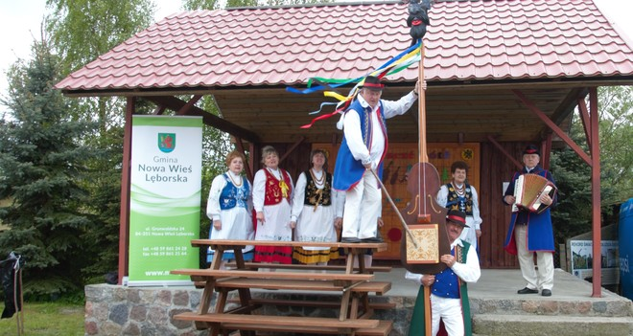
Największe na świecie diabelskie skrzypce
Rekordowe skrzypce diabelskie W małej wsi Wilkowo Nowowiejskie (pow. Lębork, woj. pomorskie) w poprzednich latach ustanowiono wiele rekordów świata w różnych dziedzinach. Jednak największy rozgłos przyniosły prezentacje gigantycznych przedmiotów: deski ręcznie wycinanej, najdłuższego stołu biesiadnego wykonanego z tej deski, hulajnogi, cegły ręcznie formowanej, największego chodaka, koła do wozu i płaskorzeźby z nutami kaszubskimi. 15 maja 2016 r. podczas XIV edycji Majówki Wilkowskiej, na „Placu Gigantów”, sołtys Wilkowa Leszek Wrzesień zaprezentował rekordowo duży instrument kaszubski – diabelskie skrzypce. Autorem dzieła jest Bogdan Karczewski z Łęczyc (pow. wejherowski). Instrument składa się z imitacji skrzypiec, skrzynki rezonansowej, metalowych tarcz z brzęczącymi blaszkami, głowy diabła i ozdób nawiązujących do kaszubskiej tradycji (kapelusz i kolorowe wstążki). Prace przy ich wykonaniu trwały około miesiąca. Głowę diabła artysta wyrzeźbił z drewna lipowego, a konstrukcję nośną z sosny. Całość ważyła 42 kg. Po dokładnym jego pomiarze (4 metry i 51 centymetrów) kierownik zespołu artystycznego „Levino” z Lęborka Franciszek Okuń wraz z członkiem tego zespołu Tadeuszem Dampcem i chórkiem wykonali dwa utwory: „Kaszubskie jeziora, kaszubski las” oraz „Tu jest moja ziemia” . Należy dodać, że diabelskie skrzypce są już dziesiątym rekordem świata w tej małej miejscowości.

Slide 7
Według kaszubskiej legendy…
Według kaszubskiej legendy „diabelskie skrzypce” były ulubionym instrumentem czarownic. Dlatego przypominają kształtem kij od miotły, na którym rzekomo ongiś latały wiedźmy. Zwieńczeniem instrumentu jest zwykle straszna maska w kapeluszu z dzwoniącymi podczas potrząsania blaszkami. Poniżej znajduje się zaopatrzona w struny deska w kształcie skrzypiec. Jest tam też zamocowane blaszane pudełko z drobnym żelastwem grzechoczącym przy poruszaniu. Uderzając w pudełko dłonią uzyskuje się kolejny efekt dźwiękowy. Ten jeden instrument może robić za całą orkiestrę podczas wesołej zabawy: dźwięcząc, dzwoniąc, brzęcząc, stukając i grzechocząc.

Slide 8
Czy każde skrzypce są diabelskie?
O dobrze grających muzykach mówi się, że zaprzedali duszę diabłu. Tajemne siły (czary) niechybnie pozyskane od diabła, miały być odpowiedzialne za nadzwyczajne umiejętności gry. Z tego powodu muzykantów czasami sadzano vis-a-vis pieca, który swą czernią i ogniem przypominać miał właśnie piekło. Jednocześnie nie pozwalano im siadać pod świętymi obrazami. O niektórych muzykach, jak rzeszowskim skrzypku Siłce mówiło się, że on „nie jednego, a tysiąc diabłów musi mieć w swoich zaczarowanych skrzypcach” – pisał w „Muzykantach” Franciszek Kotula. W innym miejscu dodawał, że „trzeba było duszę diabłu oddać na wieczne potępienie. Tego się okropnie bali, ale słychać było, że i tacy byli, co granie przedkładali nad niebo, sami się do piekła pchali” . Dość wspomnieć także o tym, że nieraz skrzypce wiszące na ścianie grały same (!) oczarowując weselników i zadziwiając samych muzyków. Te historie dotyczą muzykantów grających na jednym z najbardziej popularnych instrumentów w polskiej tradycji wiejskiej – skrzypcach. Z popularnością i estymą, jaką darzono skrzypków, porównywać można chyba co najwyżej dudziarzy lub cymbalstów. Prymat skrzypiec jest jednak niepodważalny, o czym świadczy także fakt, iż jest to instrument, który występuje na terenie całego kraju.

Slide 9
Jaką rolę dawniej pełniły skrzypce diabelskie?
Dawniej skrzypce diabelskie pełniły wyłącznie rolę obrzędową, dopiero nowsze czasy sprawiły, że instrument zadomowił się w kapelach kaszubskich. Ale po kolei. Mimo, że diabelskie skrzypce w szczególności kojarzone są z regionem Kaszub, trzeba pamiętać, że występowały także na Kurpiach, Mazurach, na Lubelszczyźnie i Polesiu (w Europie podobne instrumenty spotykamy w Holandii, Rumunii, w krajach bałtyckich czy na Węgrzech). Na południu kraju, w okolicach Żywca, instrument nosi nazwę wakat.

Slide 10
Do czego kaszubi używali diabelskich skrzypiec?
Kaszubi używali diabelskich skrzypiec m.in. podczas pożegnania Starego Roku. Wtedy to „jęki” na diabelskich skrzypcach wystraszyć miały i duchy i Stary Rok, który miał odejść, robiąc tym samym miejsce Nowemu. Kawalerka szła na rozstaje dróg – ziemię graniczną, tzw. „niczyją”, miejsce, gdzie spotykają się różne siły nadprzyrodzone, i robiła wielką wrzawę obrzędową, używając obok diabelskich skrzypiec także różnego rodzaju kołatek i grzechotek o wdzięcznych lokalnych nazwach knara bądź sznëra.
Poza 31. grudnia kolejnym dniem w roku, kiedy uwidaczniała się moc diabelskich skrzypiec było święto zmarłych. W tym czasie granic cmentarza strzegły złe duchy, a wszystkie bramy na cmentarz były tego dnia pilnie strzeżone.
Wrzawa wywoływana przez grę na kaszubskich skrzypcach, pozwalała jednak zmylić złe duchy, czarownice i purtków (kaszubskie. purtôk – diabeł), a potępionym duszom udawało dostać się na cmentarz i w efekcie zakończyć swoją wędrówkę i męczarnię. Działo się to tak: przebierańcy ubrani za diabły, zaopatrzeni w skrzypce diabelskie, klekotki, szery i nery tańczyli i urządzali ogniste zabawy w wewnętrznych rogach cmentarzy. Liczono na to, że potępione dusze, nawet bezwiednie będą mogły się dostać na cmentarz, by wziąć udział w uczcie, a przy okazji jak już się tam dostaną, będą mogły zakończyć swoją ziemską wędrówkę. Podobno praktyka ta cieszyła się znacznym powodzeniem, a to dzięki temu, że pomagały w tym właśnie diabelskie skrzypce, na których zagrać można było m.in.:
– jęki męczonych,
– brzęk tłuczonych naczyń,
– trzaski biczowanych oraz
– brzęk łańcuchów, którymi skuto potępieńców.

Slide 11
Od instrumentu obrzędowego do kapeli.
Rola diabelskich skrzypiec była zatem nie do przecenienia. Dzięki nim 1. listopada dusze mogły dostąpić zbawienia, a w Sylwestra wszystko dobrze się kończyło i Stary Rok ustępował Nowemu. Na Kaszubach i Kociewiu diabelskie skrzypce w roli instrumentu obrzędowego funkcjonowały jeszcze przed II wojną światową, później ich rola stopniowo się zmieniała i zaczęły być częścią kapel, w których pełniły rolę instrumentu perkusyjnemu (a to dzięki licznym brzękadłom, które odzywają się po dotknięciu nóżką instrumentu o podłoże). Prekursorem używania diabelskich skrzypiec w kapeli był Zespół Pieśni i Taca Kaszuby z Kartuz.
Dziś podejmowane są starania, by tradycja używania diabelskich skrzypiec nie zaniknęła. W ubiegłym roku w Gminnym Ośrodku Kultury i Rekreacji w Chmielnie dzięki programowi Instytutu Muzyki i Tańca pt. „Szkoła mistrzów budowy instrumentów ludowych” (V edycja) odbyły się warsztaty z budowy diabelskich skrzypiec.
Mistrzem był Tadeusza Makowski, w zajęciach uczestniczyło dziesięcioro warsztatowiczów:

Slide 12
Dziękuję za uwagę
Maja Milewska kl.VII

